Slide 1
时不我贷
P2P小额贷平台
组长：戈峰
组员：许家乐、高转明、吴淦民、谷明政、钟宇轩、孙文、林钊

Slide 2
时不我贷
课题背景
系统演示
文档编写及分工
总结

Slide 3
时不我贷
课题背景
系统演示
文档编写及分工
总结

Slide 4
项目背景
本平台将定位在中大型企业内部，面向企业员工，提供小额信贷撮合的信息中介服务。
本平台采用稳健的线上无抵押无担保的模式，主要解决员工投资和借款的需求，平台以服务员工为第一目标，不收取任何服务费，费用直接在借款人和投资人直接发生。
本平台需实现投资人和借款人在网页端办理借款与投资业务的功能。

Slide 5
时不我贷
课题背景
系统演示
文档编写及分工
总结

Slide 6
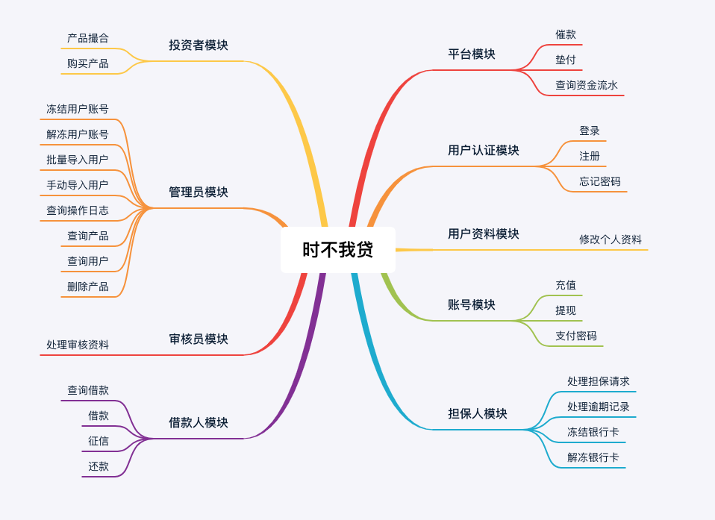
功能清单

Slide 7
用户认证模块
可用于注册的工号：SCUT011-SCUT015
注册：
用户输入工号等信息进行注册，工号等用户信息可通过平台提供的管理员账号提前导入。
平台只提供普通用户的注册
登录：
用户选择普通用户、担保人、审核员、管理员四种用户类型中的一种。
忘记密码：
用户可以通过验证身份证号修改密码。
亮点功能：注册账号时，手机号码的验证

Slide 8
账号模块
平台模块
提现
充值
修改支付密码
查询资金流水
催款
在用户还款逾期后，由平台发短信和站内信通知用户还款
垫付
平台提供了备用金账户，在用户未能按时还款时，先由备用金账户垫付。
账号的初始支付密码：000000
账号：user01
密码：000000

Slide 9
借款人模块
征信
用户填写征信资料，由审核员审核。
借款
用户提出贷款请求，由担保人审核。
查询借款
还款
用户在每个月指定的日期之前还款。
亮点：征信和借款这两个功能的后台逻辑十分完备，用户在借款之前需要填写征信资料，可上传附件，征信资料由审核员进行审核，并进行审核评级，审核评级和其它资料一起形成最终的信用评级，这一信用评级直接影响用户的贷款额度。
同样的，用户在提出借款请求后会有担保人来决定是否担保此次借款，若确定担保，在借款人还款逾期后，由平台垫付。

Slide 10
投资者模块
产品撮合
平台提供了专门的产品页面展示所有可购买的产品
可查看产品的详细信息
可查看借款人的详细信息
选择不感兴趣则会忽略此产品
购买产品
需要用户输入正确的支付密码

Slide 11
担保人模块及审核员模块
担保人：
处理担保请求
处理逾期记录
冻结银行账号
解冻银行账号
审核员：
处理审核资料
查询历史审核
担保人账号：guara01
密码：000000
审核员账号：audit01
密码：000000

Slide 12
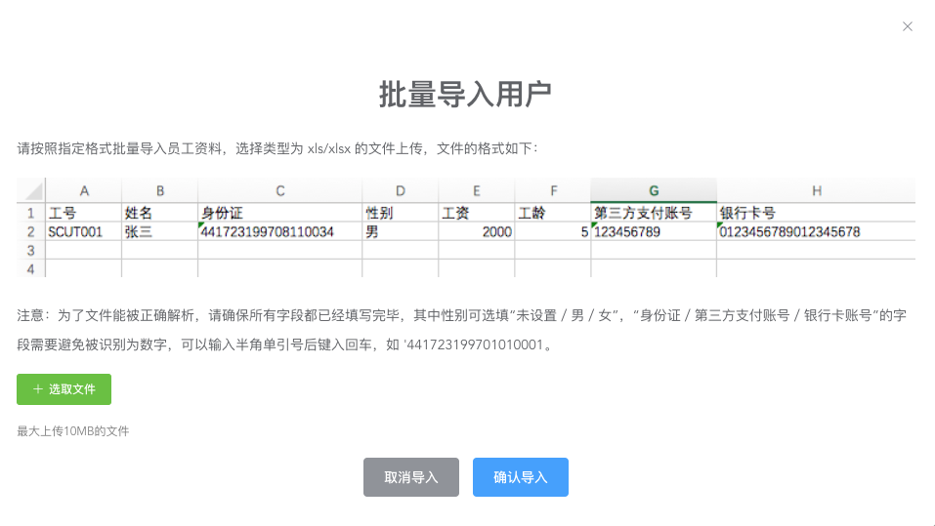
管理员模块
亮点：本平台提供了excel接口，管理员可通过excel表格批量导入用户，也可以选择手动输入数据导入用户。
查询用户
冻结用户/解冻用户
冻结账号无法登录
无法获取冻结账号的个人资料
冻结账号已发布的产品暂时冻结
涉及冻结账号的资金操作无效
批量/手动导入用户
查询操作日志
查询产品

Slide 13
消息模块
查看消息
查看普通用户消息
查看审核员消息
查看担保人消息
查看管理员消息
消息可标为已读

Slide 14
时不我贷
课题背景
系统演示
文档编写及分工
总结

Slide 15
文档编写
重要文档：
需求文档（戈峰）
设计文档（高转明、钟宇轩、许家乐）
概要设计文档（高转明）
详细设计（钟宇轩）
接口设计（许家乐）
数据模型（许家乐）

Slide 16
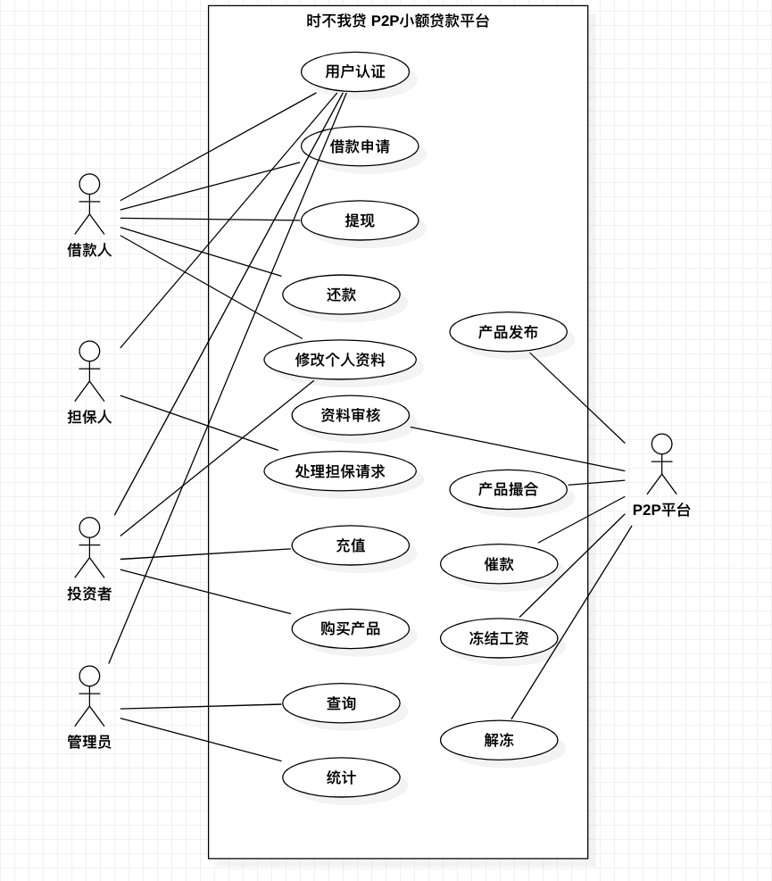
需求文档
里程碑：
2019.06.07 戈峰分配需求文档编写任务，每人编写至少两个功能的事件流
2019.06.09 对成员编写的事件流进行汇总，完成初版需求文档v1.0
2019.06.09 召开需求文档评审会议，全部成员一起研读需求文档并提出意见，并确定后端和前端人员分工
会议记录员：戈峰
功能划分

Slide 17

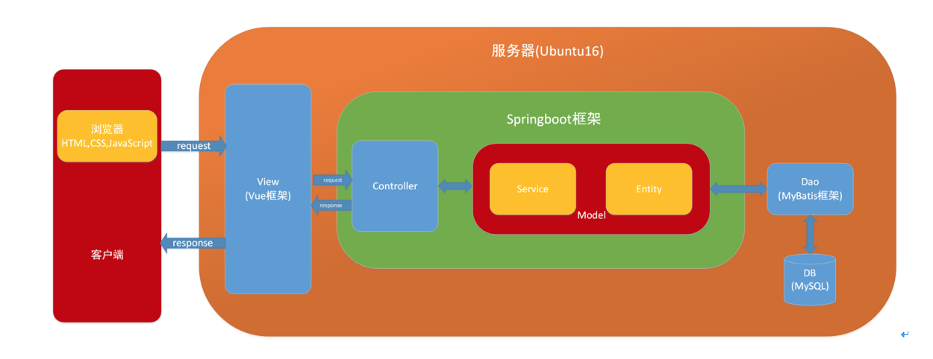
设计文档
里程碑：
2019.06.12 高转明完成系统逻辑架构的设计，完成初版概要设计文档v1.0
2019.06.13 召开概要设计文档评审会议，全部成员一起研读文档，张老师给出意见
会议记录员：戈峰
本阶段所包含的文档
系统逻辑架构

Slide 18
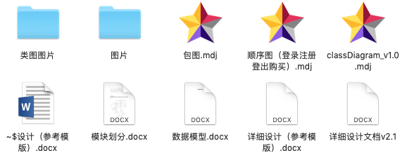
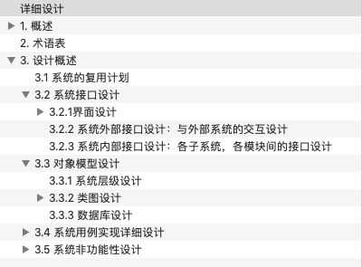
设计文档
里程碑：
2019.06.14 高转明分配详细设计文档编写任务，后端编码人员每人负责至少两个模块的设计
2019.06.15 钟宇轩对所有模块设计进行汇总，完成初版详细设计文档v1.0
2019.06.16 召开详细设计文档评审会议，全部成员一起研读文档并提出意见
会议记录员：戈峰
本阶段所包含的文档
详细设计文档目录结构

Slide 19
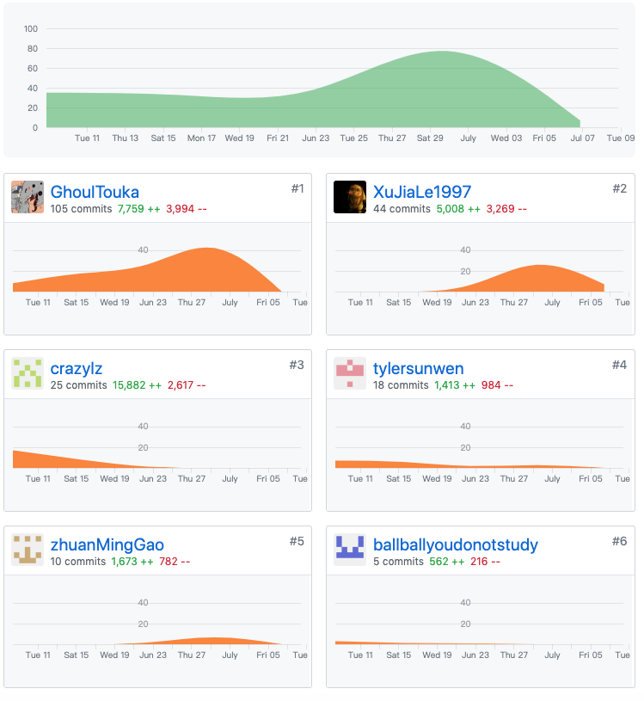
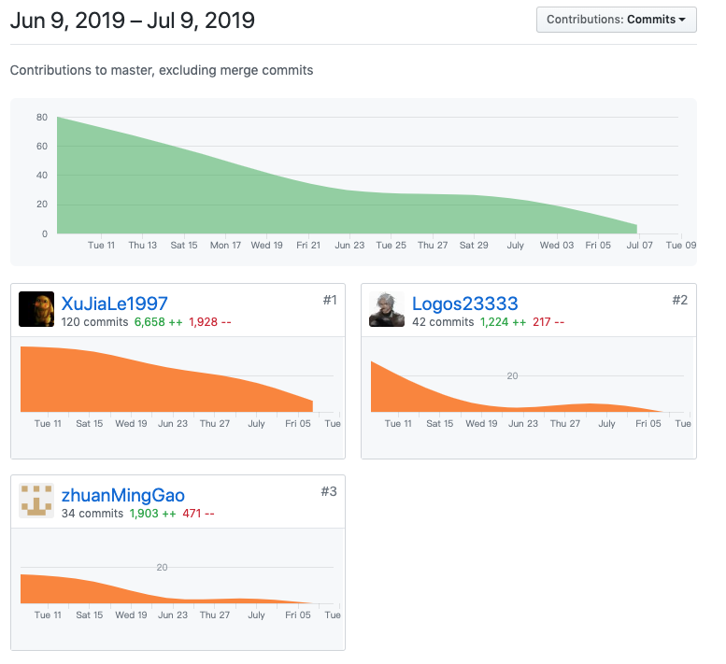
编码分工
（以下按工作量大小排序）
前端：谷明政、林钊、孙文、钟宇轩
后端：许家乐、高转明、戈峰、吴淦民

Slide 20
戈峰
负责需求文档的统筹与编写；
参与详细设计文档相关模块的编写；
负责后端代码的用户认证模块、管理员模块、投资者模块；
负责项目整体的统筹。

Slide 21
高转明
参与需求分析并编写需求文档相关部分；
负责概要设计和详细设计并编写概要设计文档、详细设计文档的的相关部分；
负责后端代码的账号模块、借款人模块及用户资料模块；
完成Nginx服务器配置；
协助前端编写消息页面并调整页面样式。

Slide 22
许家乐
参与需求分析并编写需求文档相关部分；
负责详细设计中的数据模型和接口设计；
负责后端的征信审核模块、消息模块、平台模块；
负责前端的样式调整。

Slide 23
谷明政
参与需求分析并编写需求文档相关部分；
主要负责前后端接口联调，包含联调所需的配置工作以及各页面的联调代码。
负责前端的基础样式和功能的设计，包含普通用户的借款页面、产品页面、还款页面、资金流转记录界面、个人征信页面以及消息界面；担保人的担保请求页面；审核员的审核界面和所有审核信息界面；管理员的用户页面、产品页面和操作日志界面。

Slide 24
钟宇轩
参与需求分析讨论及文档编写
参与概要设计文档编写
负责详细设计文档编写
参与平台前端页面以及与后台交互的开发：
主要参与负责的页面：提现页面，充值页面，审核员页面，部分页面的调试

Slide 25
吴淦民
参与需求分析并编写需求分析文档借款人提现和投资人充值部分；
负责编写概要设计文档中的模块划分部分的文档；
负责后端担保人模块的部分编码；
负责文档管理。

Slide 26
孙文
参与需求分析并编写需求文档部分内容
负责测试文档
负责前端页面新建借款、支付界面等页面的编写

Slide 27
林钊
参与需求设计并编写需求文档相关部分
负责前端原型设计并设计前端原型
负责前端，进行前端任务分配，构造前端框架，编写登陆、注册、用户主页面等页面
协助进行前后端联调

Slide 28
时不我贷
课题背景
系统演示
文档编写及分工
总结

Slide 29
总结
项目进展与预期基本一致，甚至略有超前
项目中途需求变更过多
网站达到了基本可用性，符合预期要求

